Slide 1
8월 서클 업데이트 기획
기획팀

Slide 2
버전 | Date | 내용 | 작성자
0.1 | 2023-08-02 | 초안 작성 | 장준영
0.11 | 2023-08-07 | String_G.csv 파일 첨부 내용 추가(p 8) | 장준영
0.2 | 2023-08-08 | 진단 도움말 내용 변경(p23~p26) | 장준영
0.21 | 2023-08-10 | 진단 도움말 String 추가(p23~26), 진단 코멘트 추가(p 22), String 관리자 등록 화면 정의 변경(p 8) | 장준영

Slide 3

String 리소스 적용 방식 변경

Slide 4
기획 개요
장준영
기획 배경
잦은 String 변경으로 인해 내용 확인을 위해선 계속 빌드를 해야 되는 번거로움이 많음
그로 인해 String 수정이 자유롭지 못함
향후 안내에 필요한 가이드 및 도움말 내용 업데이트가 많아질 것으로 예상
국문 이외에도 영문, 일어 등 잘못 표기된 내용에 대한 빠른 대응이 필요함
String 대응에 좀 더 유연하게 대처 할 수 있는 방안이 필요함
기획 내용
스토어 등록 이후 발생한 String 이슈에 대응하기 위한 방안 마련이 필요함
기존 String.csv 파일을 새로운 빌드에 적용시키는 것이 아닌 다운로드하여 새롭게 갱신하는 방식으로 변경
대상 : 태블릿, PC 모두 적용(금번 업데이트에는 서클에만 적용)
버전을 생성하여 리소스 업데이트 여부 확인. 버전이 낮을 경우, 다운로드 진행

Slide 5
정책 정의
장준영
<기본 상태>
String 리소스는 빌드 버전에 적용된 상태 유지됨(스토어 등록버전에 String 리소스 내장 형태로 구성, 오프라인 모드에서도 구동 목적)
스토어 등록 후 새로운 String 리소스로 대체할 수 있도록 서버에서 해당 리소스를 다운로드 하는 형태 추가
<등록 방식>
해당 서버에는 csv파일만 등록할 수 있는 형태로 구성(프로그램팀 논의 필요)
String을 서버에 등록할 때 버전을 새롭게 등록
버전 코드는 등록날짜 기준으로 자동 생성되는 형태 YYYY-MM-DD hh:ss
다운로드 시점 : 태블릿 재실행 → PC 연결, String 버전 체크하여 최신화 진행(태블릿, PC 모두 리소스 업데이트)
<설계 주안점>
UI상 표시가 변경되는 내용 없음. 시스템만 변경됨(버전만 표시)
사내 예외처리 기능 추가하여 라이브 적용 시 사내에서 최종 점검하고, 배포하는 형태로 구성
등록된 최신 String 파일이 잘못 적용되었을 시 해결방법도 추가 되어야 함
업데이트 시 String 리소스 빌드 내 적용시키고, 동일한 내용을 서버 상에도 추가 등록 적용 필요함

Slide 6
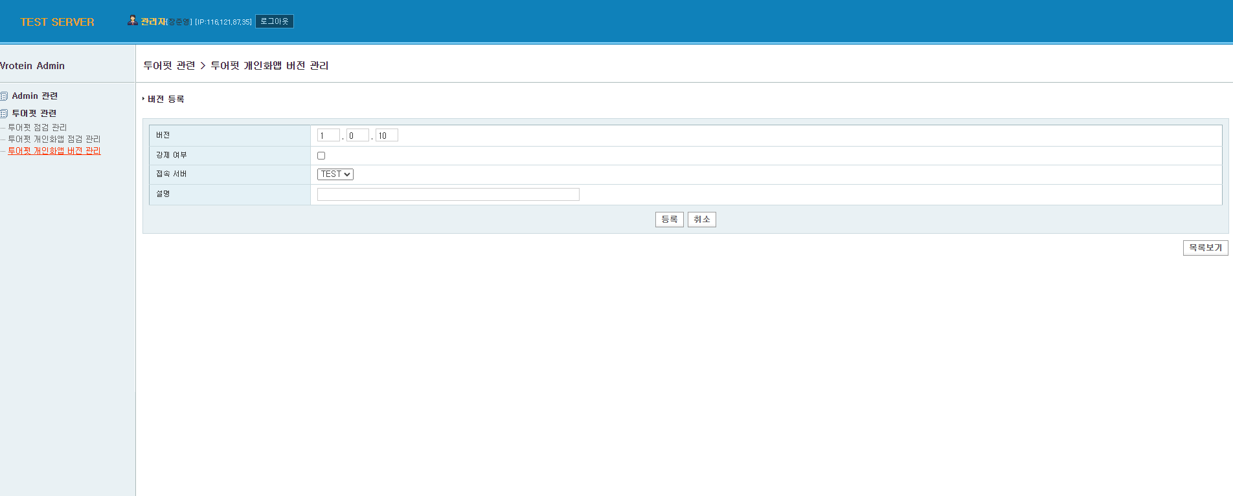
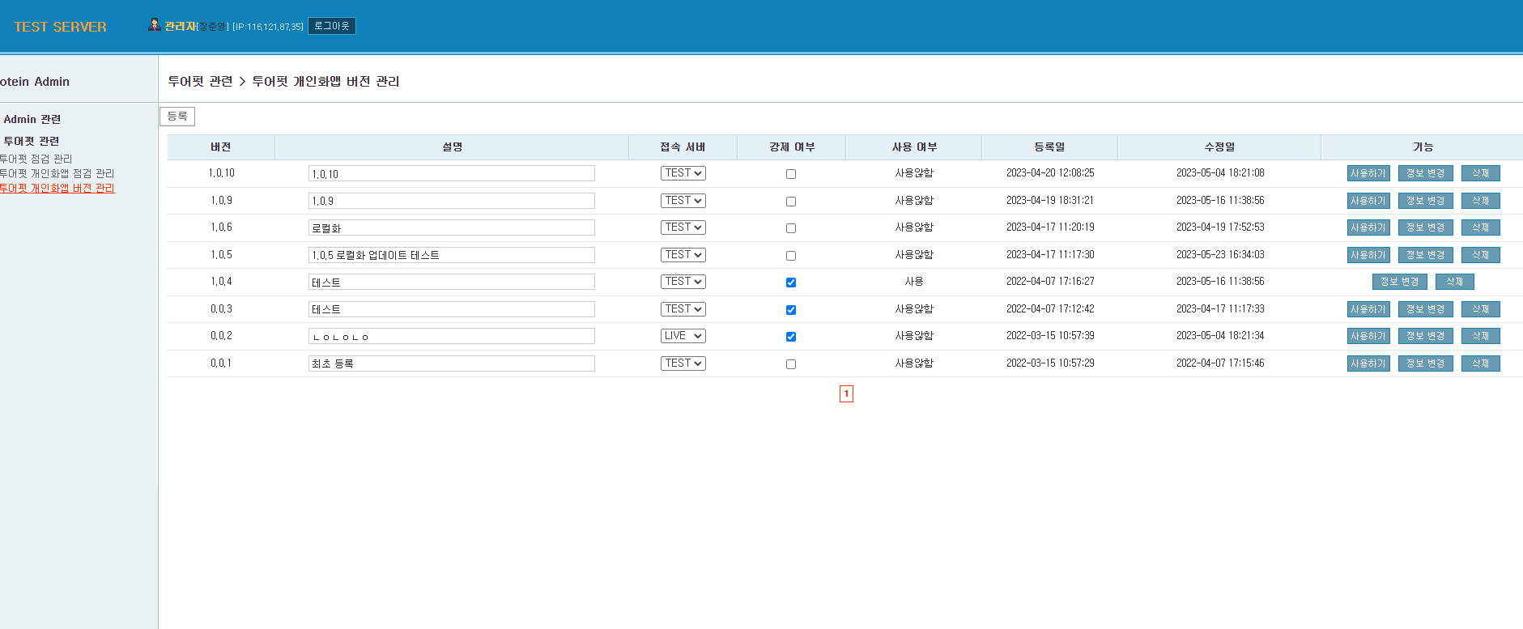
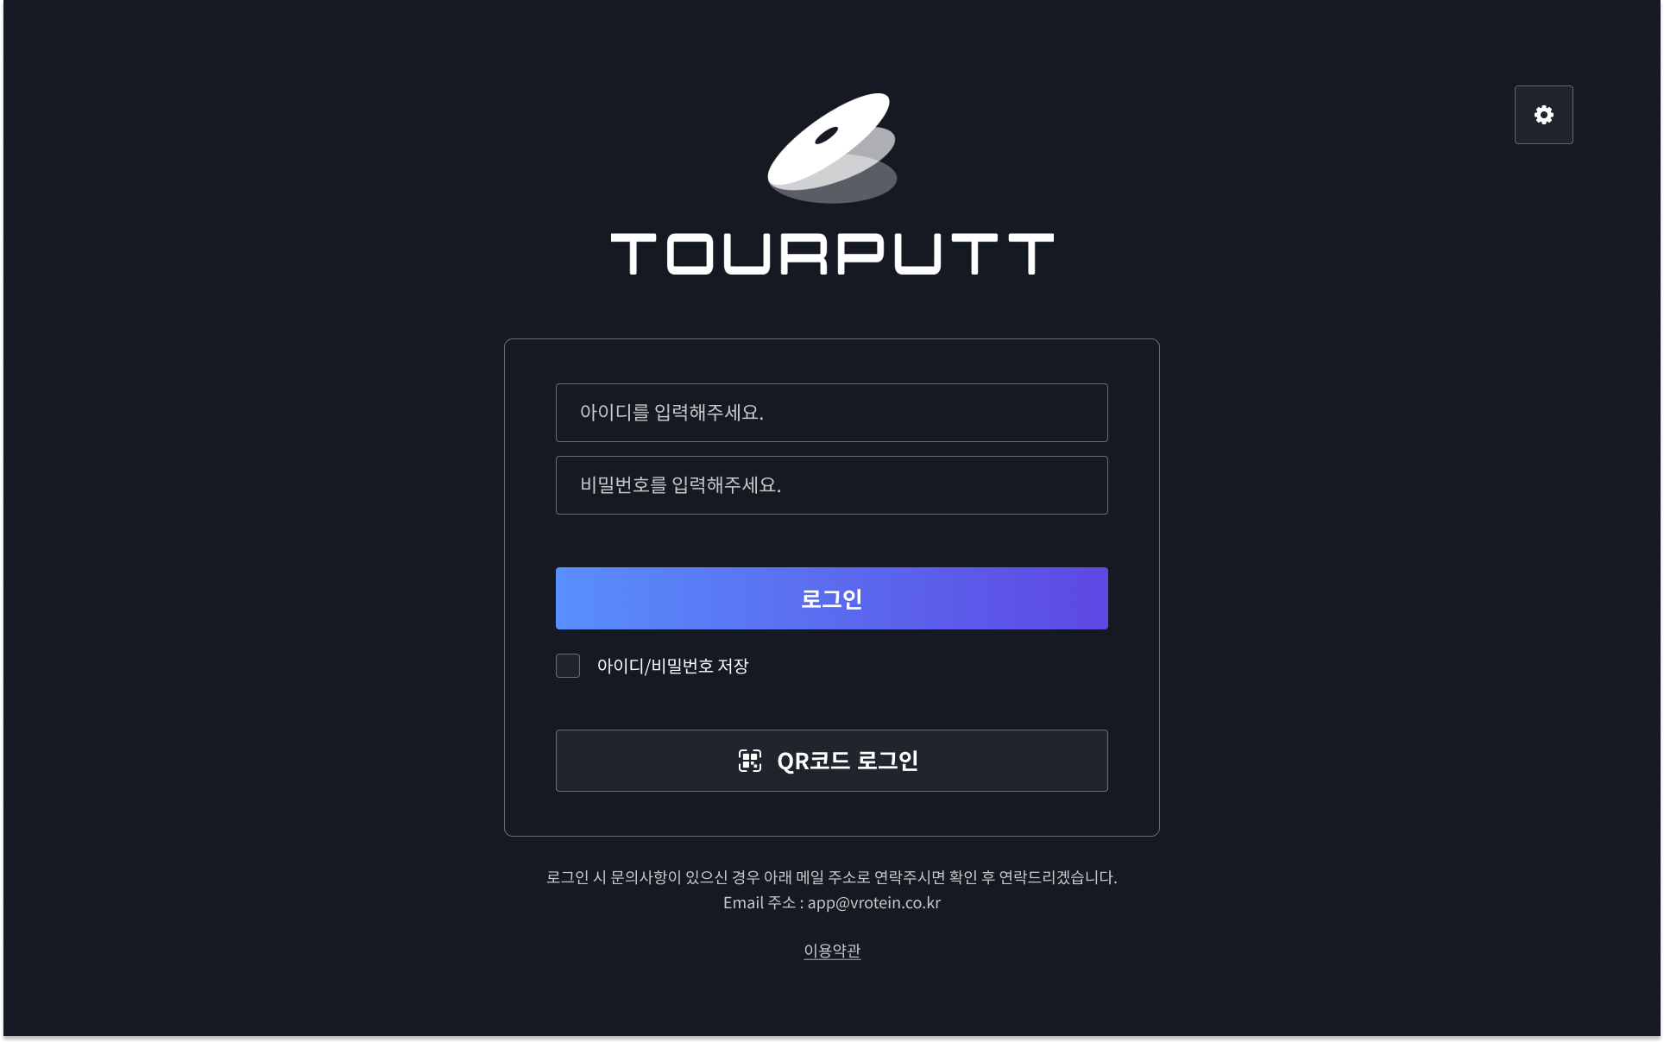

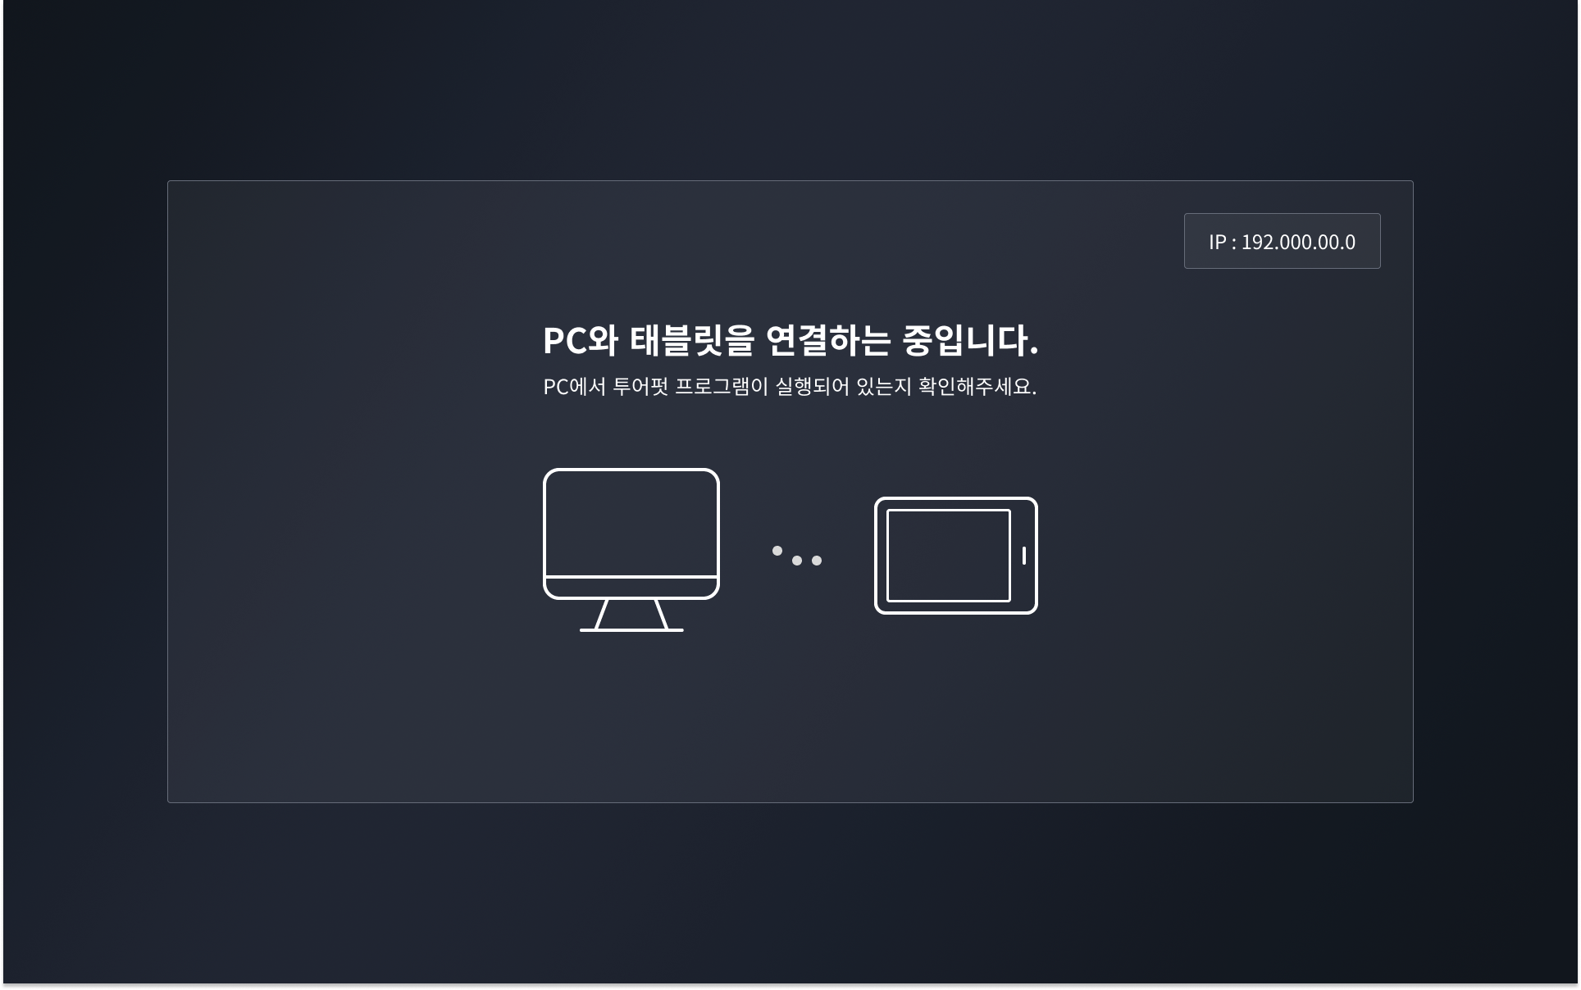
플로우
장준영
Step 1) Admin 페이지 String.csv 등록
Step 2) 해당 String.csv 사용하기 클릭(용량 : 200kb 수준)
Step 3) 태블릿 재실행 → PC와 태블릿 연결 시 String 버전 체크
Step 4) String 적용 완료

Slide 7
화면 UI
장준영
버전 리스트
Description
기존 시스템 및 기능은 최대한 유지하는 방향으로 ‘사용함’ 상태의 버전이 삭제되면, 바로 이전 버전의 String이 ‘사용함’으로 변경됨 String 리스트 테이블 버전 : 등록 날짜 기준 표시(YYYYMMDDhhmm) 설명 : 등록 시 입력한 내용 표시 사용여부 : 현재 사용하는 버전 표시 등록일 : 최초 등록 날짜 (표시형식 : YYYY-MM-DD hh:mm:ss) 수정일 : 마지막 수정 날짜 (표시형식 : YYYY-MM-DD hh:mm:ss) 기능 : 해당 버전 테이블 관리 버튼 2. 현재 사용중인 버전에서 표시되는 기능 정보변경 : 해당 버전 수정. 수정화면 이동 삭제 : 해당 버전 삭제. 삭제 팝업 출력 3. 현재 미사용중인 버전에서 표시되는 기능 사용하기 : 해당 버전 사용, 사용여부 팝업 출력 정보변경 : 해당 버전 수정, 수정화면 이동 삭제 : 해당 버전 삭제, 삭제 팝업 출력 4. 등록 버튼 선택 시 버전등록 화면으로 이동
등록
4
1
버전 | 설명 | 사용 여부 | 사내에서만 사용 | 등록일 | 수정일 | 기능
202308011540 | 일어 총리턴거리 한자 변경 | 사용함 | Y | 2023-08-01 15:40:08 | 2023-08-04 15:40:08
202307311236 | 진단 기능 국문 변경 | 사용안함 | Y | 2023-07-31 12:36:40 | 2023-07-31 15:36:40
202307281111 | 최초 등록 | 사용안함 | n | 2023-07-28 11:11:11 | 2023-07-28 12:11:11
2
정보 변경
삭제
3
사용하기
정보 변경
삭제
사용하기
정보 변경
삭제
선택한 String 버전을 삭제하시겠습니까?
선택한 String 버전을 사용하시겠습니까?
취소
삭제
취소
삭제

Slide 8
화면 UI
장준영
버전 리스트 > 버전 등록
Description
버전 등록 테이블 버전 : 등록화면에 진입한 시점의 시간으로 버전을 등록함 사내우선확인 : 사내에서만 해당 버전 먼저 적용할 건지 확인하는 체크박스. 체크 시 파일등록 : String.csv(또는 String_G.csv) 파일을 pc에서 찾아 등록 설명 : 입력창. 해당 버전에 대한 설명 작성 (최대 25자) 1-1 : 파일등록 Csv 확장자 파일만 등록 1-2 : 등록이 완료되었을 경우 표시 해당 페이지에서 등록이 완료되지 않은 상태라면 해당 파일은 등록된 상태가 아닌 등록대기상태임 1-3 : 파일 삭제 버튼 선택 시 삭제확인 팝업 출력 1-4 : 파일 등록에 실패하였을 때 표시 내용 2. 등록 버튼 최초 버전 등록 시 표시되는 버튼 선택 시 등록 확인 팝업 출력 2-1 : 수정 버튼 해당 버전을 수정할 시 표시되는 버튼 3. 취소 버튼 해당 버전 취소. 선택 시 등록 취소 팝업 출력
1
버전
사내 우선 확인
파일 등록
설명
2023.08.01 15:40
Y
1-1
파일등록
* String.csv(또는 String.csv) 파일만 등록 가능합니다.
2
등록
3
취소
String_G.csv 등록완료
파일 등록
삭제
1-2
String.csv 등록완료
1-3
파일 등록
1-4
파일등록
* String.csv 파일을 등록할 수 없습니다. 다시 시도해주세요.
파일을 삭제하시겠습니까?
버전을 등록하시겠습니까?
버전 등록을 취소하시겠습니까?
취소
삭제
취소
등록
닫기
등록 취소
2-1
수정

Slide 9
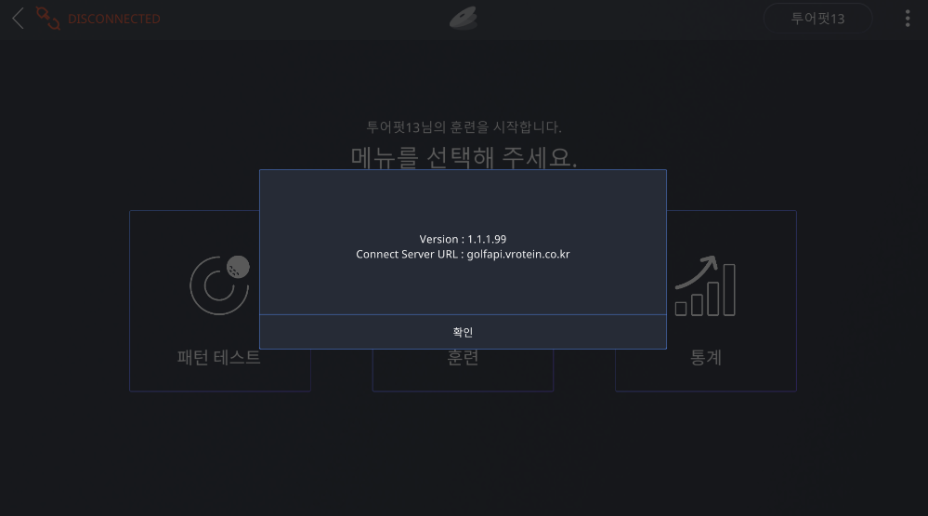
화면 UI
장준영
Description
1. 스트링 버전 표시 추가
1
String 2023.08.18 15:10

Slide 10
패턴테스트 진단 로직 고도화

Slide 11
기획 개요
장준영
기획 배경
최초 개발된 진단기능의 완성도가 아직 많이 떨어지는 상태
사용성 테스트 결과를 계속 추적하여 진단 로직 구현을 고도화 계획이며,
관리자 페이지 내 패턴테스트 로그와 자체 테스트를 통해서 계속 사용성 테스트 진행하여 로직 고도화 예정
기획 내용
현재 속도경향은 50% 이상 비중이 넘는 가장 높은 지표로 판정되지만,
속도경향 중에 가장 높은 2개의 지표 차이가 많이 나지 않는 경우, 해당 지표 판정의 오류를 범할 수 있음
또한, 가장 낮은 지표가 10% 미만 비중을 차지한 경우 지표가 3개인 경우 평가에 포함되어 오류를 범함

Slide 12
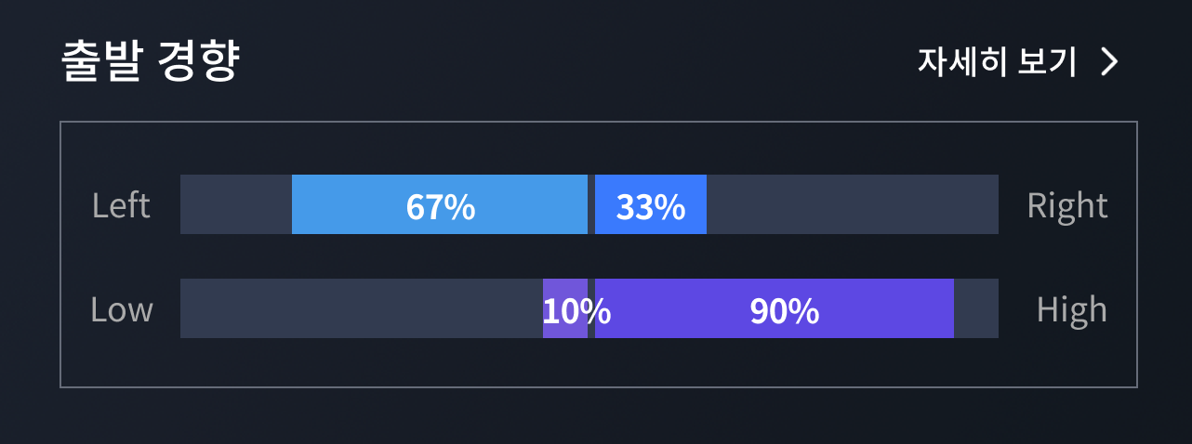
출발방향/리딩 미스 판단 플로우
장준영
평가지표 | 정의 | 조건 1 | 조건 2 | 판정 | 평가
출발방향 | 출발 방향, 에임이 완벽 | 유저 퍼팅 각도가 36개 중에 코리도 범위에 k이상 진입한 경우 (k=80%) |  | 이상적임 | Excellent
 | 출발 방향, 에임 수준이 높은 편 | 유저 퍼팅 각도가 36개 중에 코리도 범위 k이상 진입한 경우 (k=60~80%) |  | 적절 | Good
 | 방향 미스, 왼쪽으로 치우쳐짐 | 코리도 진입 60% 미만인 경우 | 코리도 벗어난 펏의 Left 비중이 60% 이상인 경우 | 높음 | Not Bad
 | 방항 미스, 오른쪽으로 치우쳐짐 | 코리도 진입 60% 미만인 경우 | 코리도 벗어난 펏의 Right 비중이 60% 이상인 경우 | 낮음 | Not Bad
 | 리딩 미스, 맥스라인에 너무 치우쳐짐 | 코리도 진입 60% 미만인 경우, left/right 모두 60% 미만일 경우 | 코리도 벗어난 펏의 High 비중이 60% 이상인 경우 | 왼쪽 | Bad
 | 리딩 미스, 민라인에 너무 치우쳐짐 | 코리도 진입 60% 미만인 경우, left/right 모두 60% 미만일 경우 | 코리도 벗어난 펏의 Low 비중이 60% 이상인 경우 | 오른쪽 | Bad
 | 에임 스트로크의 일관성이 없음 | 코리도 진입 60% 미만인 경우, left/right 모두 60% 미만일 경우 | 코리도 벗어난 펏의 Low/High 모두 60% 미만일 경우 또는 해당 로직에 충족되지 않은 모든 조건인 경우 | 일관성이 없다 | Bad
코리도 진입 못한 펏 0~8개 (성공률 83.3~100%)성공률 , Excellent 판정
코리도 진입 못한 펏 7~10개 (성공률 72.2~80.5%), Good 판정
코리도 진입 못한 펏 11~36개 (성공률 69.4% 이하)인 경우, 하기 내용에 따름
3-1 : 코리도 진입에 실패한 펏 中 Left 지표가 60% 이상 비중을 차지한 경우, 방향 미스로 결정, Bad 판정
3-2 : 코리도 진입에 실패한 펏 中 Right 지표가 60% 이상 비중을 차지한 경우, 방향 미스로 결정, Bad 판정
3-3 : 코리도 진입에 실패한 펏 中 Left/Right 비중이 40~50%이면서 Low 지표가 60% 이상 비중을 차지한 경우, 에임 미스로 결정, Not Bad 판정
3-4 : 코리도 진입에 실패한 펏 中 Left/Right 비중이 40~50%이면서 High 지표가 60% 이상 비중을 차지한 경우, 에임 미스로 결정, Not Bad 판정
3-5 : 코리도 진입에 실패한 펏 中 Left/Right 비중이 40~50%이면서 Low/High 중에 한쪽이 40~50% 비중을 차지한 경우, 일관성 없음으로 결정, Bad 판정
※ 해당 로직에 충족되지 않는 조건은 모두 ‘일관성이 없다(Bad)’로 판정

Slide 13
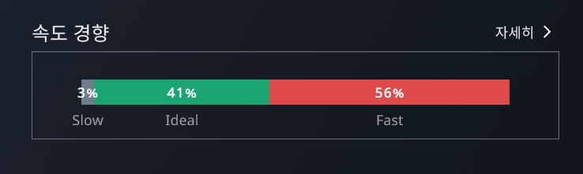
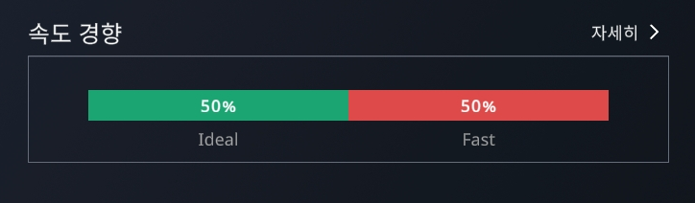
정책정의(AS-IS)
장준영
속도경향 평가 세분화
1) 지표가 3개인 경우 해석
2) 지표가 2개인 경우 해석
Case 1) 한 개의 지표가 50% 이상인 경우
Case 1) 한 개의 지표가 50% 이상인 경우
Ideal = 50% 이상인 경우
Fast = 50% 이상인 경우
Slow = 50% 이상인 경우
50% 이상 넘은 지표로 평가 결정
Ideal = 50% 이상인 경우
Fast = 50% 이상인 경우
Slow = 50% 이상인 경우
50% 이상 넘은 지표로 평가 결정
Case 2) 세 개 지표 모두 50% 미만인 경우
Case 2) 두 개의 지표가 50%인 경우
Ideal = 40%
Fast = 30%
Slow = 30%
Ideal = 50 / Fast 50이면서,
일관성이 없음
1.0~1.5m에 Fast 비중이 50% 초과한 경우
적절함(ideal) 판정
1.0~1.5m에 Fast 비중이 50% 초과하지 않은 경우
빠름(Fast) 판정
Case 3) 세 개 지표 모두 동일(33%)한 경우
Ideal = 50 / Slow 50
느림(Slow) 판정
Ideal = 33 / Fast 33 / Slow 33
일관성이 없음
Fast = 50 / Slow 50
‘일관성이 없음’ 판정

Slide 14
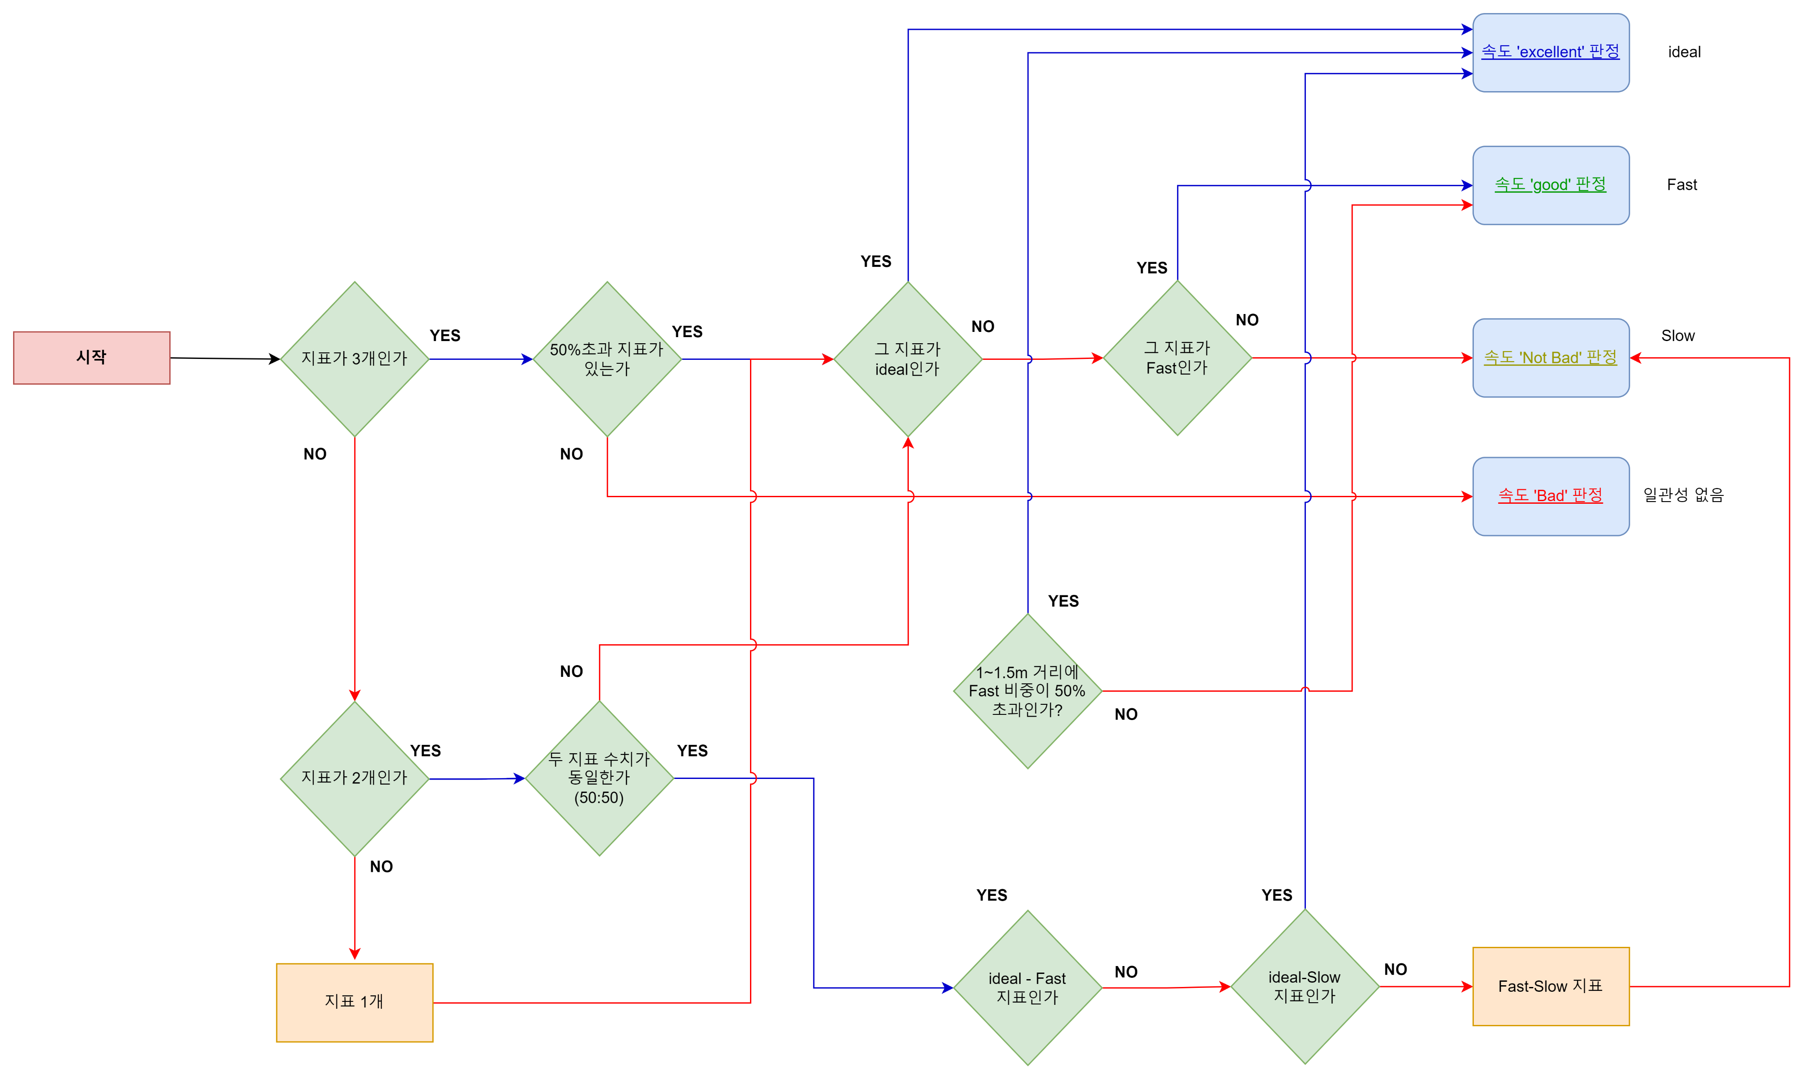
속도경향 평가 로직(AS-IS)
장준영
판정영역

Slide 15
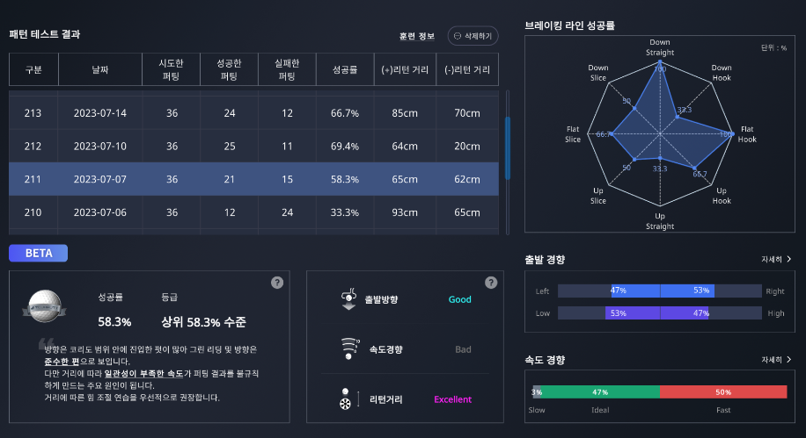
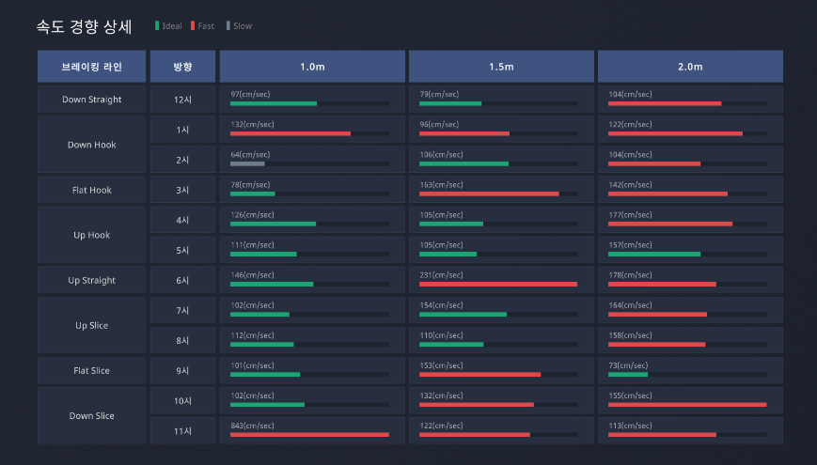
사례 케이스 1
장준영
Ideal-Fast 비중이 유사한 경우,
Bad 평가가 맞을까?

Slide 16
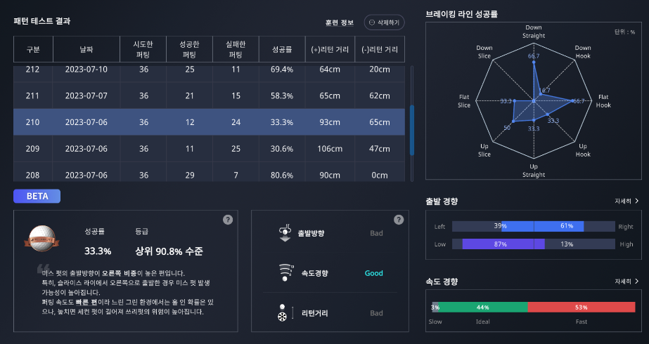
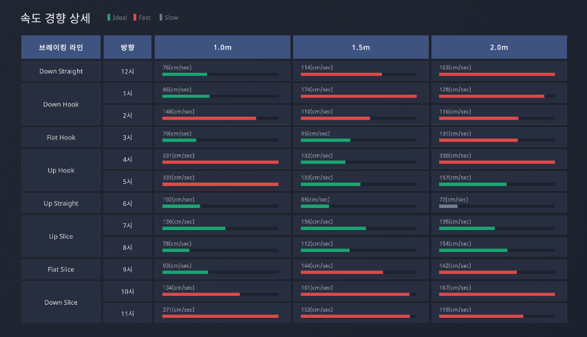
사례 케이스 2
장준영
Ideal-Fast 비중이 유사하지만,
Fast 최대치가 많은 경우 Good이 맞을까?

Slide 17
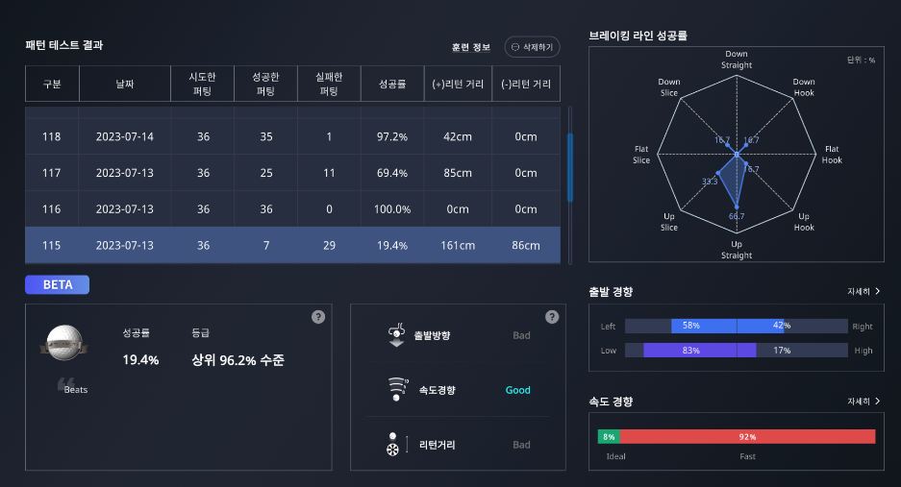
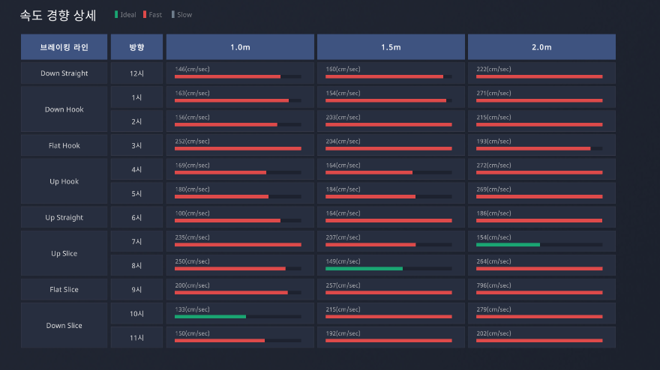
사례 케이스 3
장준영
속도 최대값을 넘은 Fast가
정말 Good 평가가 맞을까?

Slide 18
정책정의(TO-BE)
장준영
속도경향 평가 세분화
<평가 내용>
Ideal = 이상적인 속도
적절한 Fast = 빠르지만, 적절한 속도
기준을 넘어선 Fast = 보완이 필요
Slow = 느린 속도
일관성 없음 = 속도가 극과 극
Case 1) 가장 높은 비중을 차지한 지표가 60% 이상인 경우
Ideal = 60% 이상인 경우
Fast = 60% 이상인 경우
Slow = 60% 이상인 경우
60% 이상 넘은 지표로 평가 결정
Case 2) 가장 높은 비중을 차지한 지표가 50~59.9%인 경우
Case 2-1) 가장 높은 비중을 차지한 지표와 2번째 높은 지표와의 차이가 10% 이하인 경우
두개의 지표가 Ideal-Fast 라면,
※ 평가 공통 적용되는 내용
Fast 비중이 높은 것으로 판정될 경우,
Fast의 최대값 초과여부를 확인하여
재판정 실시
1.0~1.5m에 Fast 비중이 50% 초과한 경우
적절함(ideal) 판정
1.0~1.5m에 Fast 비중이 50% 초과하지 않은 경우
빠름(Fast) 판정
두개의 지표가 Ideal- Slow 라면,
느림(Slow) 판정
두개의 지표가 Fast Slow 라면,
‘일관성이 없음’ 판정
Case 2-2) 가장 높은 비중을 차지한 지표와 2번째 높은 지표와의 차이가 10% 이상인 경우
가장 높은 비중을 차지한 지표의 평가로 결정

Slide 19
정책정의(TO-BE)
장준영
Case 3) 가장 높은 비중을 차지한 지표가 40~50%이면서, 가장 낮은 비중을 차지한 지표(3번째 지표)가 25% 미만일 경우(0%도 포함)
Case 3-1) 가장 높은 비중을 차지한 지표와 2번째 높은 지표와의 차이가 5% 이하인 경우
<평가 내용>
Ideal = 이상적인 속도
적절한 Fast = 빠르지만, 적절한 속도
기준을 넘어선 Fast = 보완이 필요
Slow = 느린 속도
일관성 없음 = 속도가 극과 극
두개의 지표가 Ideal-Fast 라면,
1.0~1.5m에 Fast 비중이 50% 초과한 경우
적절함(ideal) 판정
1.0~1.5m에 Fast 비중이 50% 초과하지 않은 경우
빠름(Fast) 판정
두개의 지표가 Ideal - Slow 라면,
느림(Slow) 판정
두개의 지표가 Fast - Slow 라면,
‘일관성이 없음’ 판정
※ 평가 공통 적용되는 내용
Fast 비중이 높은 것으로 판정될 경우,
Fast의 최대값 초과여부를 확인하여
재판정 실시
Case 3-2) 가장 높은 비중을 차지한 지표와 2번째 높은 지표와의 차이가 5% 이상인 경우
‘일관성이 없음’ 판정
Ideal = 40% / Fast = 30% / Slow = 30%
Case 4) 가장 높은 비중을 차지한 지표가 40~50%이면서, 가장 낮은 비중을 차지한 지표가 25% 이상일 경우
Case 5) 가장 높은 비중을 차지한 지표가 40%미만일 경우
‘일관성이 없음’ 판정

Slide 20
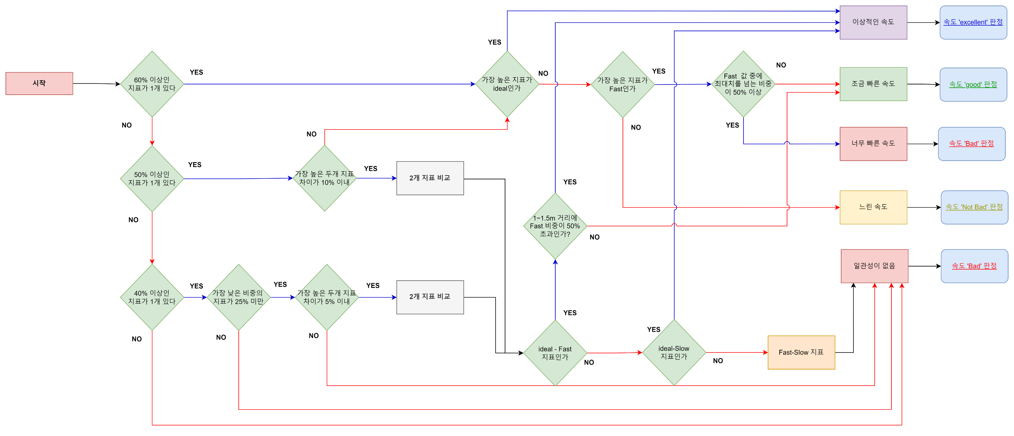
속도 경향 평가 로직 변경(TO-BE)
장준영
NEW
판정영역

Slide 21
정책 정의(TO-BE)
장준영
관리자 페이지 내 기능 추가
관리 메뉴 > 설정값 관리 > 탭 추가(명 : 패턴테스트 진단)
평가지표 | 상세 지표 | 조건 | 디폴트 | 형태
리턴거리 | 홀을 지나간 펏 비중 | 홀을 지나간 펏의 비중이 전체 K% 이상인 경우 | 60 | 정수(숫자) 직접 입력 방식
 | 경향성 파악 불가 | 성공률 K% 이상인 경우 | 70
출발방향 | 왼쪽 | Left 편향이 K% 이상 | 60
 | 오른쪽 | Right 편향이 K% 이상 | 60
 | 높음 | High 비중 K% 이상 | 60
 | 낮음 | Low 비중 K% 이상 | 60
 | 적절 | 코리도 범위 K~T% 이상 | 60
 | 이상적임 | 코리도 범위 T% 이상 | 80
속도경향 | Fast 최대값 초과된 개수 비중 | Fast 지표 중 최대값 초과한 비중 K% 이상 | 50
출발방향 내 Ideal 각도 범위 지정 | Ideal_min (1.0m) | Ideal의 min 범위 K% 이상 | 100
 | Ideal_max (1.0m) | Ideal의 max 범위 K% 이상 | 100
 | Ideal_min (1.5m) | Ideal의 min 범위 K% 이상 | 100
 | Ideal_max (1.5m) | Ideal의 max 범위 K% 이상 | 100
 | Ideal_min (2.0m) | Ideal의 min 범위 K% 이상 | 100
 | Ideal_max (2.0m) | Ideal의 max 범위 K% 이상 | 100

Slide 22
평가지표 추가로 인한 코멘트 Sequence 추가
장준영
구분 | 출발경향 | 평가 | 속도경향 |  | 코멘트 | string
 | 지표 | 평가 | 지표 | 평가
1 | 왼쪽 | Bad | 느림 | Not Bad | 이상적인 범위에 벗어난 펏 중에 왼쪽 출발 비중이 높습니다. 특히, 볼이 훅 라이에서 왼쪽으로 출발한 경우, 미스 펏의 발생 가능성이 높아져 더 나은 경기력을 위해 출발 방향 연습이 필요해 보입니다.퍼팅 속도가 전반적으로 느린 성향으로 견고한 힘전달을 함께 연습하면 퍼팅 성공률을 더욱 높일 수 있습니다. | 972
2 | 왼쪽 | Bad | 빠름 | good | 이상적인 범위에 벗어난 펏 중에 왼쪽 출발 비중이 높은 편입니다. 특히, 훅 라이에서 왼쪽으로 출발한 경우 미스 펏 발생 가능성이 높아집니다.또한, 퍼팅속도가 빠른 경향이어서 느린 그린 환경에서는 홀인 확률은 높지만, 놓치면 리턴 거리가 길어져 쓰리펏의 가능성이 높아 주의가 필요합니다. | 973
3 | 왼쪽 | Bad | 적절 | Excellent | 거리감은 전반적으로 이상적인 속도에 가까운 편입니다.그러나 이상적인 범위에 벗어난 펏 중에 방향은 왼쪽 출발 비중이 높은 편으로, 퍼팅 성공률을 높이기 위해선 방향/에임 설정 위주의 훈련이 필요합니다. | 974
4 | 왼쪽 | Bad | 너무 빠름 | Bad | 이상적인 범위에 벗어난 펏 중에 왼쪽 비중이 높고, 속도가 상대적으로 너무 빠른 편이어서 라이 공략이 무의미할 정도로 홀을 멀찍이 벗어나게 되는 미스 펏 확률이 높아집니다. 이로 인해 세컨 펏의 거리가 길어져 쓰리펏의 가능성이 높기 때문에 거리감 조절 훈련이 우선 필요해 보입니다. | 975
5 | 왼쪽 | Bad | 일관성 없다 | Bad | 일관성이 부족한 퍼팅 속도는 결과를 불규칙하게 만드는 원인입니다. 거리감 조절 연습이 우선적으로 요구됩니다.또한, 이상적인 범위에 벗어난 펏 중에 왼쪽 출발 비중이 높은 편입니다. 왼쪽 방향으로 출발하는 경우 훅 라이에서 약점이 될수 있어 이를 보완하기 위한 방향 연습의 병행을 권장합니다. | 976
6 | 오른쪽 | Bad | 느림 | Not Bad | 이상적인 범위에 벗어난 펏 중에 오른쪽 출발 비중이 높은 편입니다. 특히, 슬라이스 라이에서 오른쪽 출발 방향은 미스 펏 가능성이 높아져 이를 보완하기 위한 방향 연습이 필요합니다.또한 퍼팅 속도가 전반적으로 느린 성향으로 견고한 힘전달을 함께 연습하면 퍼팅 성공률을 더욱 높일 수 있습니다. | 977
7 | 오른쪽 | Bad | 빠름 | good | 이상적인 범위에 벗어난 펏 중에 오른쪽 출발 비중이 높은 편입니다.특히, 슬라이스 라이에서 오른쪽 출발은 미스 펏 발생 가능성이 높아집니다.전반적인 퍼팅 속도도 빠른 편이라 느린 그린 환경에서는 홀 인 확률은 있으나, 놓치면 세컨 펏이 길어져 홀인 부담이 가중될 수 있으니 주의를 요합니다. | 978
8 | 오른쪽 | Bad | 적절 | Excellent | 퍼팅의 거리감은 전반적으로 이상적인 속도 비중이 높은 편입니다. 꾸준히 이상적인 속도 비중을 높이는데 집중해야 합니다.하지만, 이상적인 범위에 벗어난 펏 중에 오른쪽 출발 비중이 높은 편이며, 퍼팅 성공률을 높이기 위해선 방향 연습이 우선 필요해 보입니다. | 979
9 | 오른쪽 | Bad | 너무 빠름 | Bad | 이상적인 범위에 벗어난 펏 중에 오른쪽 출발 비중이 높고, 전반적인 퍼팅 속도가 상당히 빠른 편이어서 라이 공략이 무색할만큼 홀을 멀찍이 벗어날 수 있습니다.이로 인해 세컨 펏의 거리가 너무 길어져 쓰리펏의 가능성이 높아지기 때문에 거리감 조절 훈련이 우선 필요해 보입니다. | 980
10 | 오른쪽 | Bad | 일관성 없다 | Bad | 일관성이 부족한 퍼팅 속도가 결과를 불규칙하게 만드는 원인으로 보입니다. 거리감 조절 연습이 우선 요구됩니다.또한, 이상적인 범위에 벗어난 펏 중에 오른쪽 출발 비중이 높은 편입니다. 오른쪽 비중이 높으면, 슬라이스 라이에서 약점을 보일 가능성이 높아져 이를 보완하기 위한 방향 연습의 병행을 권장합니다. | 981
11 | 높음 | Not Bad | 느림 | Not Bad | 이상적인 에임 범위를 벗어난 펏 중에 타겟 설정은 높게 설정된 경향을 보입니다. 높은 타겟 설정은 프로 수준의 그린 공략법이지만, 코리도 범위를 벗어나지 않도록 세밀한 에임 설정이 필요합니다.또한 퍼팅 속도는 전반적으로 느린편이며, 높은 타겟 설정과 좋은 퍼팅을 만들기 위해선 좀 더 강한 힘전달이 필요합니다. | 982
12 | 높음 | Not Bad | 빠름 | good | 이상적인 에임 범위를 벗어난 펏 중에 타겟 설정은 높게 설정된 경향을 보입니다. 반면 전반적인 퍼팅 속도는 빠른 경향을 보여 그린 경사의 영향을 상대적으로 적게 받을 가능성이 있습니다.이러한 높은 타겟 설정과 빠른 퍼팅속도는 퍼팅 성공률을 떨어뜨리는 주요 원인이 될 수 있습니다. | 983
13 | 높음 | Not Bad | 적절 | Excellent | 퍼팅 속도는 전반적으로 이상적인 범위로 들어왔으나 이상적인 에임 범위를 벗어난 펏 중에 타겟이 높게 설정된 경향을 보입니다.타겟을 높게 설정한 경우 거리에 따른 이상적인 퍼팅속도의 스트로크를 할지라도, 높은 쪽으로 미스할 확률이 존재해 코리도 범위를 벗어나지 않도록 세밀한 타겟 설정이 필요해 보입니다. | 984
14 | 높음 | Not Bad | 너무 빠름 | Bad | 이상적인 에임 범위를 벗어난 펏 중에 타겟 설정은 높게 설정된 경향을 보입니다. 높은 타겟 설정은 프로 수준의 그린 공략법이지만, 속도가 상대적으로 너무 빠른 편이어서 라이 공략을 제대로 컨트롤하기 어렵습니다. 거리감 조절 훈련을 통해 적절한 힘전달 방식을 익히길 권장드립니다. | 985
15 | 높음 | Not Bad | 일관성 없다 | Bad | 이상적인 에임 범위를 벗어난 펏 중에 타겟 설정은 높게 설정된 경향이며, 퍼팅 속도는 일관성이 없는 경향을 보입니다.일관성 없는 속도는 퍼팅 결과를 불규칙하게 만드는 주요 원인이기에 거리감 조절 연습이 우선 필요하며, 타겟 설정 시 코리도 범위를 벗어나지 않도록 세밀한 타겟 설정 연습도 필요합니다. | 986
16 | 낮음 | Not Bad | 느림 | Not Bad | 이상적인 에임 범위를 벗어난 펏 중에 타겟 설정이 전반적으로 낮게 설정한 경향이 확인됩니다. 또한 전반적으로 느린 퍼팅 속도 경향으로 인해 그린 경사의 영향을 받기 쉬워지므로 낮은 쪽으로 미스펏이 날 가능성이 높아 보입니다. 타겟 설정을 조금 더 여유있게 한 뒤, 매칭되는 속도를 찾아야 합니다. | 987
17 | 낮음 | Not Bad | 빠름 | good | 이상적인 에임 범위를 벗어난 펏 중에 타겟 설정이 낮게 설정된 경향을 보인 반면, 퍼팅 속도는 전반적으로 빠른 경향을 보입니다.<u>낮은 타겟 설정</u>+<u>빠른 퍼팅 속도</u> 공략 방식은 경사의 영향을 적게 받기 때문에 숏퍼팅에선 성공 가능성이 높을 수 있지만, 롱퍼팅의 경우 세컨 펏의 거리가 늘어날 수 있어 주의해야 합니다. | 988
18 | 낮음 | Not Bad | 적절 | Excellent | 퍼팅의 속도는 이상적인 범위 내로 들어왔으나 이상적인 에임 범위를 벗어난 펏 중에 타겟 설정은 낮게 설정된 경향을 보입니다.낮은 타겟 설정의 성향은 거리에 따른 이상적인 속도 범위 내의 스트로크를 할지라도, 미스할 확률이 존재합니다. 타겟을 좀 더 높게 설정하는 훈련을 하면 더욱 좋은 결과를 낼 수 있습니다. | 989
19 | 낮음 | Not Bad | 너무 빠름 | Bad | 이상적인 에임 범위를 벗어난 펏 중에 타겟 설정은 전반적으로 낮게 설정된 경향이 확인됩니다. 또한 전반적으로 너무 빠른 속도 경향으로 인해 방향이 맞더라도 홀을 맞고 튕겨 나가거나 홀 주변을 완젼히 벗어나는 퍼팅이 구현될 가능성이 높습니다. 거리감 훈련을 통해 적절한 힘전달 방식을 익혀야 권장드립니다. | 990
20 | 낮음 | Not Bad | 일관성 없다 | Bad | 이상적인 에임 범위를 벗어난 펏 중에 타겟 설정을 전반적으로 낮게 설정된 경향을 보이며, 퍼팅 속도는 일관성이 없는 경향을 보입니다.거리에 따라 일관성이 부족한 퍼팅 속도가 퍼팅의 결과를 매우 불규칙하게 만드는 주요 원인으로 보입니다. 거리에 따른 힘 전달과 힘 조절 연습이 우선적으로 요구됩니다. | 991
21 | 적절 | Good | 느림 | Not Bad | 코리도 범위에 진입한 펏이 대체로 많아 그린 리딩 및 출발 방향은 준수한 편으로 보입니다.다만 전반적으로 느린 퍼팅 속도경향으로 볼이 홀에 미치지 못하거나 경사에 영향을 더 받아 미스 가능성이 있기 때문에 퍼팅 속도를 좀 더 높이면 좋은 결과를 가져올 수 있습니다. | 992
22 | 적절 | Good | 빠름 | good | 코리도 범위에 진입한 펏이 많아 그린 리딩 및 출발 방향은 준수한 편으로 보입니다.다만, 빠른 퍼팅 속도 경향은 미스 시 세컨 펏의 거리가 늘어나는 부담이 있습니다. 안정적인 퍼팅 경기력을 위해 조금 더 부드러운 힘전달을 통한 거리감 조절 훈련을 권장합니다. | 993
23 | 적절 | Good | 적절 | Excellent | 퍼팅 속도는 전반적으로 이상적인 범위내로 들어왔으며, 방향도 코리도 범위 안에 진입한 펏이 많아 그린 리딩 및 방향 역시 준수한 편으로 보입니다.이대로 꾸준히 퍼팅 훈련을 지속하여 일관성까지 확보한다면 더 좋은 경기력을 보일 수 있을것입니다. | 994
24 | 적절 | Good | 너무 빠름 | Bad | 코리도 범위 안에 진입한 펏이 많아 그린 리딩 및 출발 방향은 준수한 편으로 보입니다. 다만, 너무 빠른 속도로 인해 경사 영향을 받지 못하며, 이는 홀인 가능성을 급격히 떨어뜨립니다. 또한, 쓰리 펏의 위험도 높아지기 때문에 거리감 훈련을 통해 힘전달을 개선한다면 홀인 성공률을 높일 수 있습니다. | 995
25 | 적절 | Good | 일관성 없다 | Bad | 방향은 코리도 범위 안에 진입한 펏이 많아 그린 리딩 및 방향은 준수한 편으로 보입니다. 다만 거리에 따라 일관성이 부족한 속도가 퍼팅 결과를 불규칙하게 만드는 주요 원인이 됩니다.거리에 따른 힘 조절 연습을 우선적으로 권장합니다. | 996
26 | 일관성 없다 | Bad | 느림 | Not Bad | 그린 리딩 및 출발 방향의 일관성이 부족해 보입니다. 퍼팅 속도는 느린 경향으로 경사에 영향을 받기 쉬워지며, 이로 인해 홀에 미치지 못하는 미스샷을 유발할 수 있습니다. 퍼팅 성공률을 높이기 위해 견고한 힘전달을 우선 연습하신 후 그린 리딩 및 방향 훈련 진행을 권장합니다. | 997
27 | 일관성 없다 | Bad | 빠름 | good | 그린 리딩 및 방향에 일관성이 부족해 보입니다. 더욱이 퍼팅 속도는 대체로 빠른 편으로 미스샷의 발생 확률도 높아집니다.미스샷이 발생하는 경우 리턴 펏의 거리가 길게 남을 가능성이 높아 쓰리펏을 유발할 수 있습니다. 우선 방향의 일관성을 유지하기 위해 그린 리딩 및 방향 연습을 권장합니다. | 998
28 | 일관성 없다 | Bad | 적절 | Excellent | 퍼팅 속도는 전반적으로 이상적인 범위 내에 들어왔으나, 그린 리딩과 방향에 일관성이 없어 미스샷의 주요 원인이 됩니다.더 좋은 경기력을 위해 리딩 및 방향 훈련을 꾸준히 진행하다면 안정적인 퍼팅 속도에 더해져 퍼팅 성공률을 빠르게 끌어 올리실 수 있을것으로 보입니다. | 999
29 | 일관성 없다 | Bad | 너무 빠름 | Bad | 그린 리딩 및 방향에 일관성이 부족해 보입니다. 더욱이 퍼팅 속도가 너무 빨라서 홀인 성공률이 낮아질 수 있습니다. 거리감 훈련을 통해서 홀인 성공률을 높이거나 최소한 홀에 가깝게 붙이는 공략을 통해 쓰리펏의 위험을 낯추는 방식이 우선 필요합니다. | 1000
30 | 일관성 없다 | Bad | 일관성 없다 | Bad | 그린 리딩, 출발 방향, 속도 모두 전반적으로 일관성이 부족하여 많은 연습이 필요한 상황입니다.그 중 우선적으로 거리감 연습을 진행하여 거리에 따른 일관성 있는 퍼팅 속도를 훈련하신 뒤 이후 그린 리딩 및 방향 훈련 순서로 연습하시는 것을 권장합니다. | 1001
31 | 이상적임 | Excellent | 느림 | Not Bad | 대부분의 펏이 코리도 범위 안에 진입하여 그린 리딩 및 방향은 매우 이상적인 상태로 보입니다.다만 대체로 느린 속도로 인해 경사 등의 환경 요인에 영향 받기 쉬울 수 있으므로 더 좋은 퍼팅 경기력을 위해 퍼팅 속도를 더 이상적인 속도로 높이는 연습을 권장합니다. | 1002
32 | 이상적임 | Excellent | 빠름 | good | 대부분의 펏이 코리도 범위 안에 진입하여 그린 리딩 및 방향은 이상적인 상태로 보입니다. 다만 빠른 속도로 인해 미스 샷이 발생 시 다음 펏에 부담이 가중될 수 있습니다.더 좋은 퍼팅 경기력을 위해 더 이상적인 속도로 조절하는 거리감 연습을 권장합니다. | 1003
33 | 이상적임 | Excellent | 적절 | Excellent | 그린 리딩, 출발 방향, 거리감 모두 프로와 유사한 수준이며,이상적인 펏에 가장 가까운 형태입니다.이와 같은 퍼팅 경기력을 일관성있고, 이상적인 상태를 유지하기 위해서 지속적인 관리와 연습이 필요합니다. | 1004
34 | 이상적임 | Excellent | 너무 빠름 | Bad | 대부분의 펏이 코리도 범위 안에 진입하여 그린 리딩 및 방향은 매우 이상적인 상태로 보입니다. 다만 비교적 너무 빠른 속도로 인해 경사 등의 환경 요인에 영향을 덜 받아 홀인 성공률을 떨어뜨립니다. 더 좋은 퍼팅 경기력을 위해 퍼팅 속도를 더 이상적인 속도로 높이는 연습을 권장합니다. | 1005
35 | 이상적임 | Excellent | 일관성 없다 | Bad | 대부분의 펏이 코리도 범위 안에 진입하여 그린 리딩 및 방향은 이상적인 상태로 보입니다. 다만 거리별로 일관성 없는 속도가 퍼팅 결과를 매우 불규칙하게 만드는 주요 원인이 됩니다. 퍼팅 성공률을 높이기 위해서는 거리에 따른 힘 전달과 조절 연습을 우선적으로 권장합니다. | 1006

Slide 23
진단 도움말 내용 변경

Slide 24
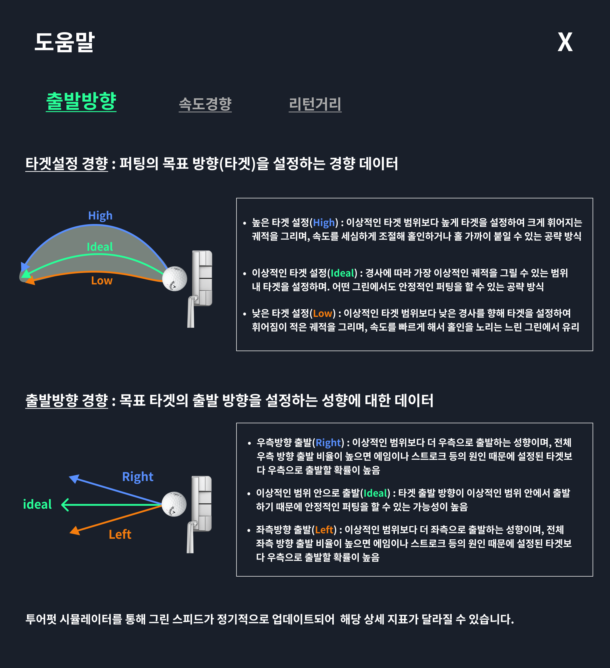
도움말
장준영
도움말_출발방향
Description
국문, 영문, 일어 버전 모두 동일하게 변경 텍스트 영역 확대되며 길어짐
1
2
No | String | ID
1 | 타겟설정 경향 : 퍼팅의 목표 방향(타겟)을 설정하는 경향 데이터 | 956
2 | 높은 타겟 설정(<color=#598FFD>High) : 이상적인 타겟 범위보다 높게 타겟을 설정하여 크게 휘어지는 궤적을 그리며, 속도를 세심하게 조절해 홀인하거나 홀 가까이 붙일 수 있는 공략 방식 | 957
3 | 이상적인 타겟 설정(<color=#29FF98>Ideal) : 경사에 따라 가장 이상적인 궤적을 그릴 수 있는 범위 내 타겟을 설정하며. 어떤 그린에서도 안정적인 퍼팅을 할 수 있는 공략 방식 | 958
4 | 낮은 타겟 설정(<color=#F57D0E>Low) : 이상적인 타겟 범위보다 낮은 경사를 향해 타겟을 설정하여 휘어짐이 적은 궤적을 그리며, 속도를 빠르게 해서 홀인을 노리는 느린 그린에서 유리 | 959
5 | 출발방향 경향 : 목표 타겟의 출발 방향을 설정하는 성향에 대한 데이터 | 960
6 | 우측방향 출발(<color=#598FFD>Right) : 이상적인 범위보다 더 우측으로 출발하는 성향이며, 전체 우측 방향 출발 비율이 높으면 에임이나 스트로크 등의 원인 때문에 설정된 타겟보다 우측으로 출발할 확률이 높음 | 961
7 | 이상적인 범위 안으로 출발(<color=#29FF98>Ideal) : 타겟 출발 방향이 이상적인 범위 안에서 출발하기 때문에 안정적인 퍼팅을 할 수 있는 가능성이 높음 | 962
8 | 좌측방향 출발(<color=#F57D0E>Left) : 이상적인 범위보다 더 좌측으로 출발하는 성향이며, 전체 좌측 방향 출발 비율이 높으면 에임이나 스트로크 등의 원인 때문에 설정된 타겟보다 우측으로 출발할 확률이 높음 | 963
9 | 투어펏 시뮬레이터를 통해 그린 스피드가 정기적으로 업데이트되어 해당 상세 지표가 달라질 수 있습니다. | 930
3
4
5
6
7
8
9

Slide 25
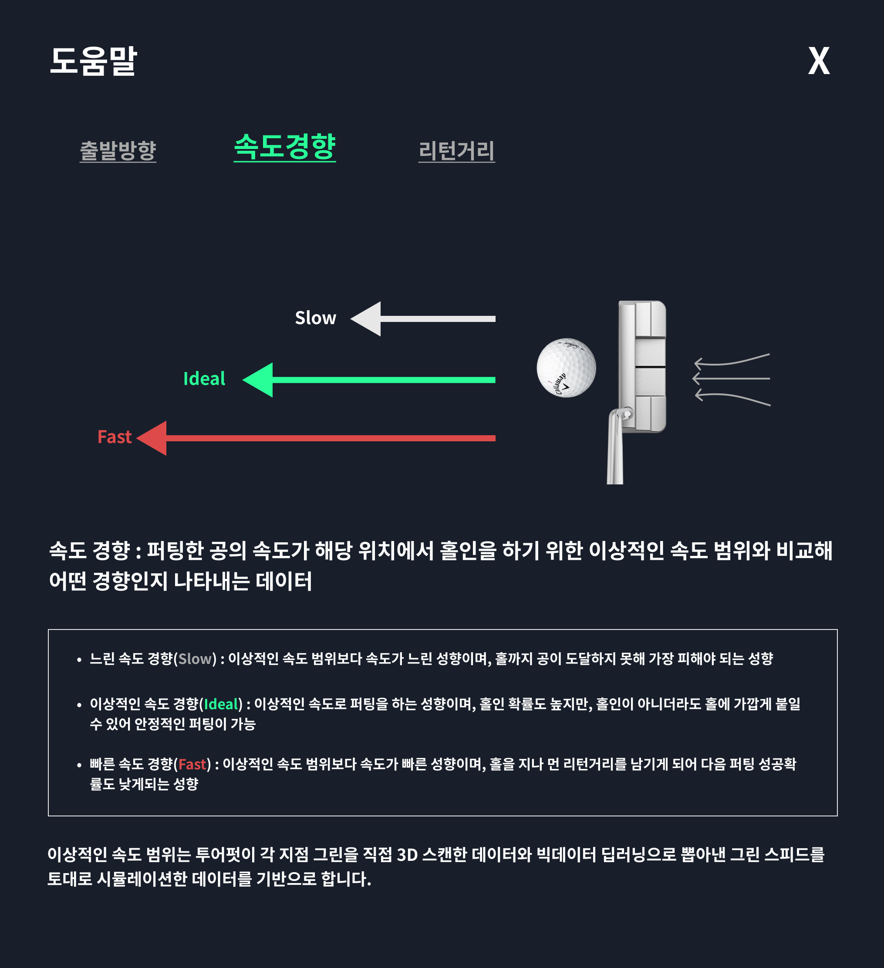
도움말
장준영
도움말_속도경향
Description
국문, 영문, 일어 버전 모두 동일하게 변경 설명 내용 추가됨
No | String | ID
1 | 속도 경향 : 퍼팅한 공의 속도가 해당 위치에서 홀인을 하기 위한 이상적인 속도 범위와 비교해 어떤 경향인지 나타내는 데이터 | 964
2 | 느린 속도 경향(<color=#AAAAAA>Slow) : 이상적인 속도 범위보다 속도가 느린 성향이며, 홀까지 공이 도달하지 못해 가장 피해야 되는 성향 | 965
3 | 이상적인 속도 경향(<color=#29FF98>Ideal) : 이상적인 속도로 퍼팅을 하는 성향이며, 홀인 확률도 높지만, 홀인이 아니더라도 홀에 가깝게 붙일 수 있어 안정적인 퍼팅이 가능 | 966
4 | 빠른 속도 경향(<color=#DE4A4A>Fast) : 이상적인 속도 범위보다 속도가 빠른 성향이며, 홀을 지나 먼 리턴거리를 남기게 되어 다음 퍼팅 성공확률도 낮게되는 성향 | 967
5 | 이상적인 속도 범위는 투어펏이 각 지점 그린을 직접 3D 스캔한 데이터와 빅데이터 딥러닝으로 뽑아낸 그린 스피드를 토대로 시뮬레이션한 데이터를 기반으로 합니다. | 943
1
2
3
4
5

Slide 26
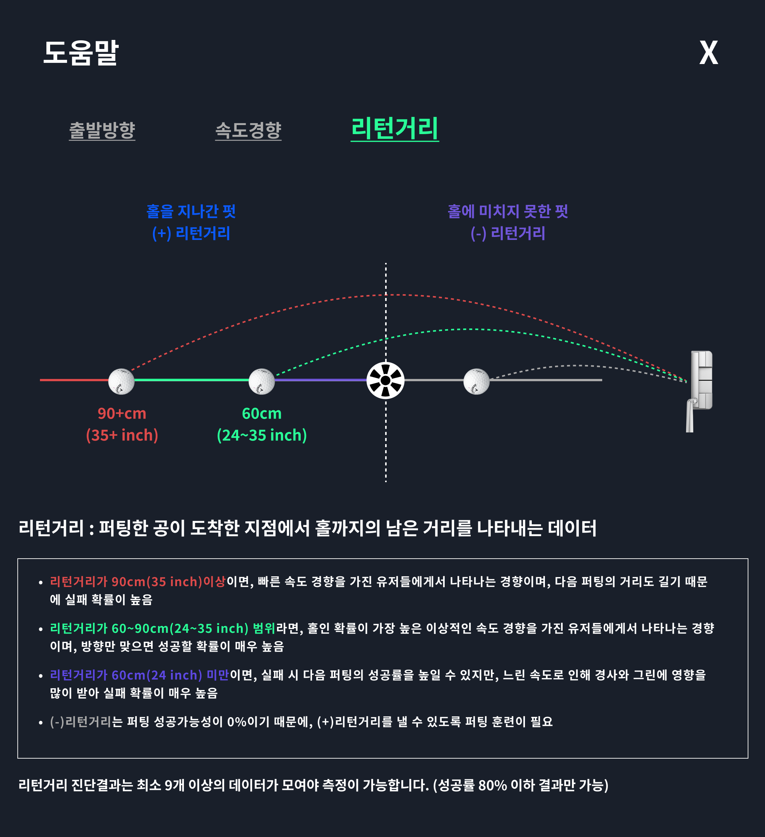
도움말
장준영
도움말_리턴거리
Description
국문, 영문, 일어 버전 모두 동일하게 변경 설명 내용 추가됨
No | String | ID
1 | 리턴거리 : 퍼팅한 공이 도착한 지점에서 홀까지의 남은 거리를 나타내는 데이터 | 940
2 | 리턴거리가 90cm(35 inch)이상</b>이면, 빠른 속도 경향을 가진 유저들에게서 나타나는 경향이며, 다음 퍼팅의 거리도 길기 때문에 실패 확률이 높음 | 968
3 | 리턴거리가 60~90cm(24~35 inch) 범위</b>라면, 홀인 확률이 가장 높은 이상적인 속도 경향을 가진 유저들에게서 나타나는 경향이며, 방향만 맞으면 성공할 확률이 매우 높음 | 969
4 | 리턴거리가 60cm(24 inch) 미만</b>이면, 실패 시 다음 퍼팅의 성공률을 높일 수 있지만, 느린 속도로 인해 경사와 그린에 영향을 많이 받아 실패 확률이 매우 높음 | 970
5 | (-)리턴거리는 퍼팅 성공가능성이 0%</b>이기 때문에, (+)리턴거리를 낼 수 있도록 퍼팅 훈련이 필요 | 971
1
2
3
4
5

